Slide 1




Ақмола облысы білім басқармасының
«Есіл ауданы, Есіл қаласы, №7
агротехникалық колледжі»
коммуналдық мемлекеттік мекемесі
ПРОФЕССИОНАЛЬНО-ЛИЧНОСТНАЯ ГОТОВНОСТЬ
ПРЕПОДАВАТЕЛЕЙ И МАСТЕРОВ П/О
К ДЕЯТЕЛЬНОСТИ В МОДЕЛИ ОБРАЗОВАНИЯ,
ОРИЕНТИРОВАННОЙ НА РЕЗУЛЬТАТ,
с позиции молодого педагога
Мастер п/о Ткачев Р.С.

Slide 2

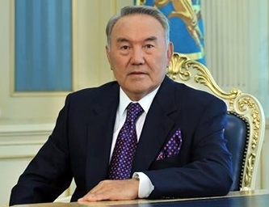
АО «РНМЦ»
«Елімізге бойына ата-бабаларымыздын
елмен жерге деген сүйіспеншілік қасиеті дарыған, егеменді елімізге аянбай қызмет
ететін, ой-өрісі кен, алғыр да жүректі, сауатты
да салауатты азаматтар қажет»
Қазақстан Республикасының Президенті
Н. Ә. Назарбаев
«Мы должны создать гибкую, открытую, непрерывно развивающуюся и доступную систему технического и профессионального образования»
Президент Республики Казахстан
Н.А. Назарбаев

Slide 3
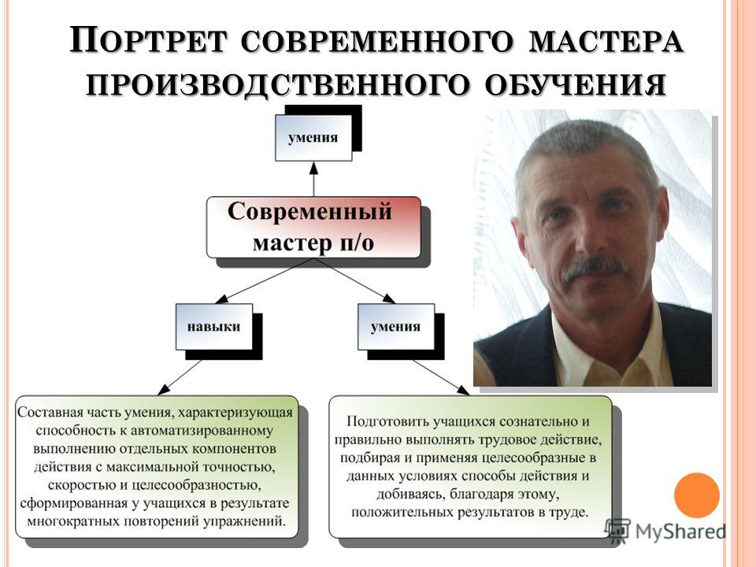
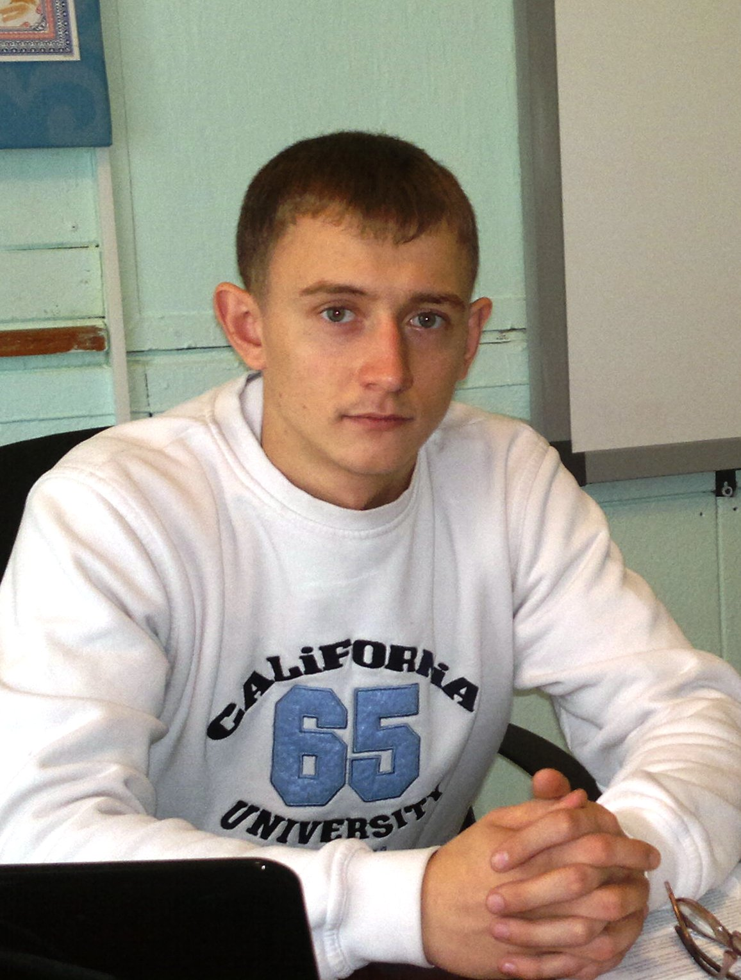

Slide 4
Современный мастер производственного обучения всегда должен помнить о том, что для своих учащихся он будет примером, на который ориентируются и которому подражают. Сколько усилий и труда он затратит, сколько вложит души, педагогического такта,
профессионального умения, любви,
таков будет и конечный результат.

Slide 5
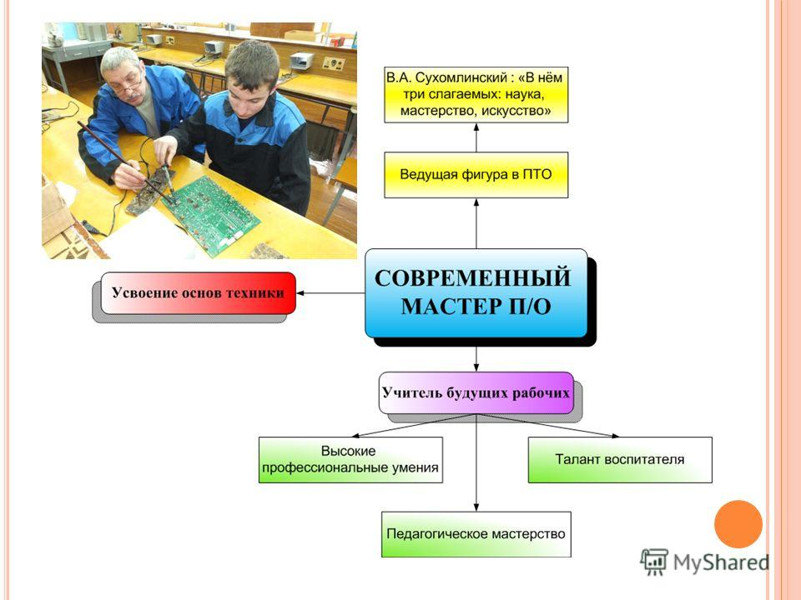
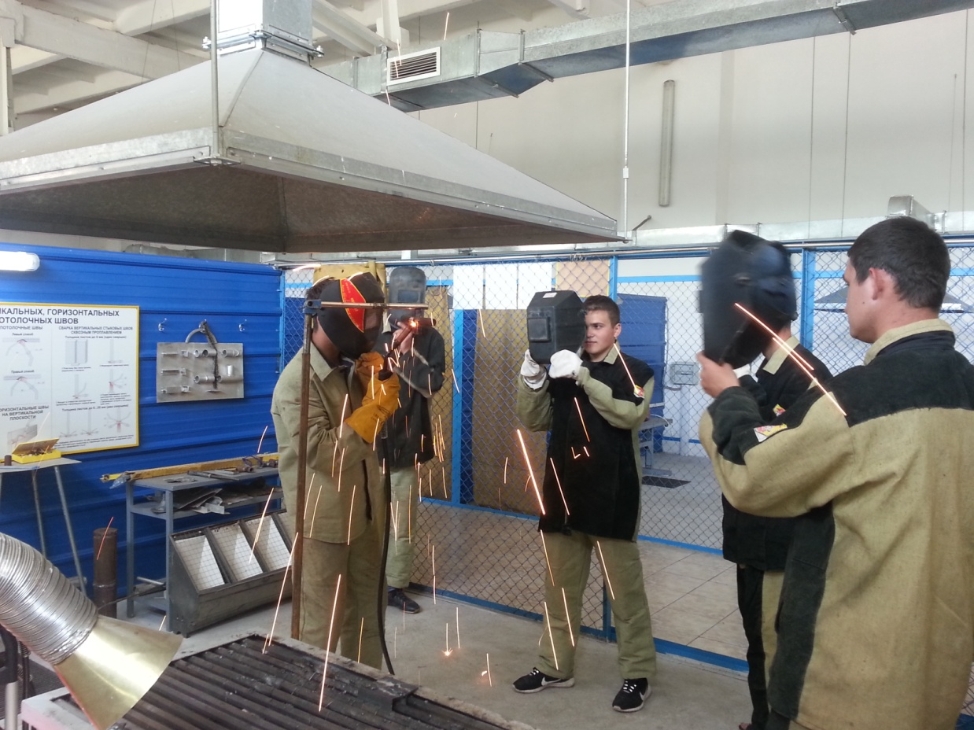

Slide 6
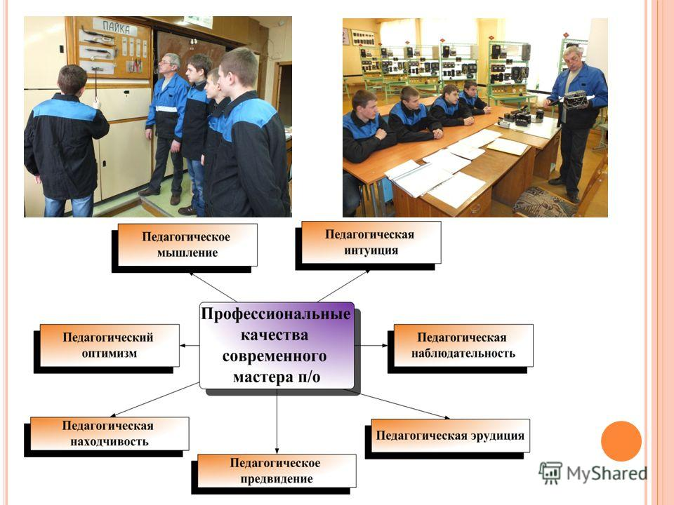
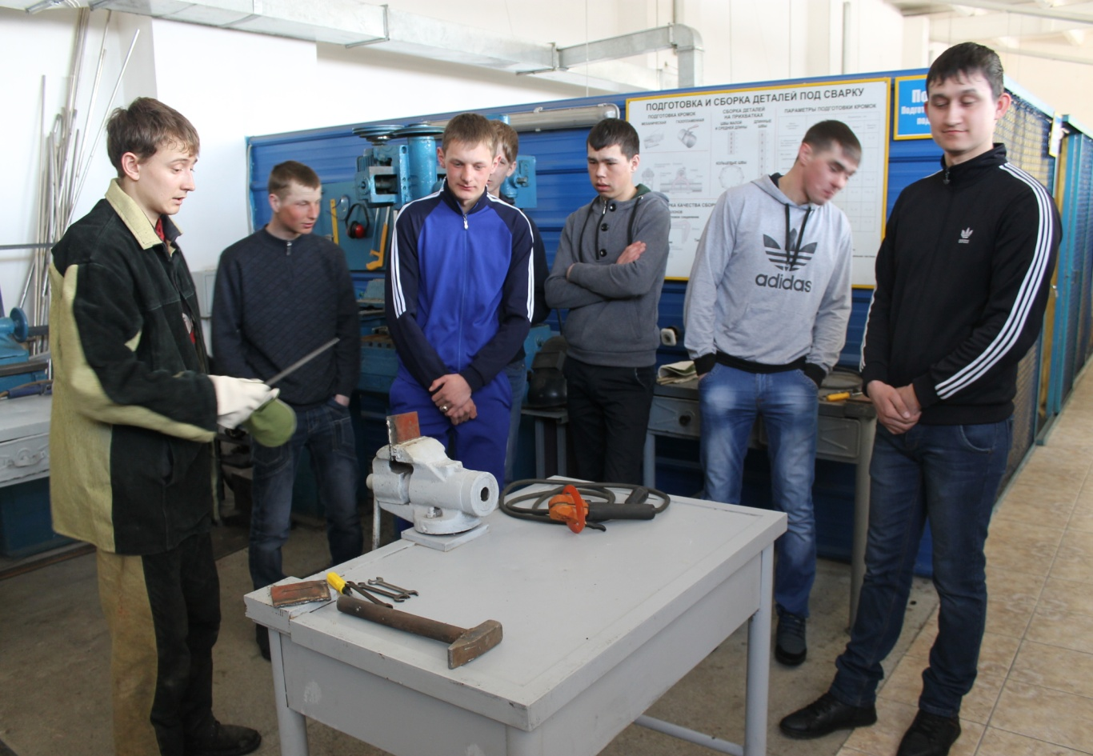
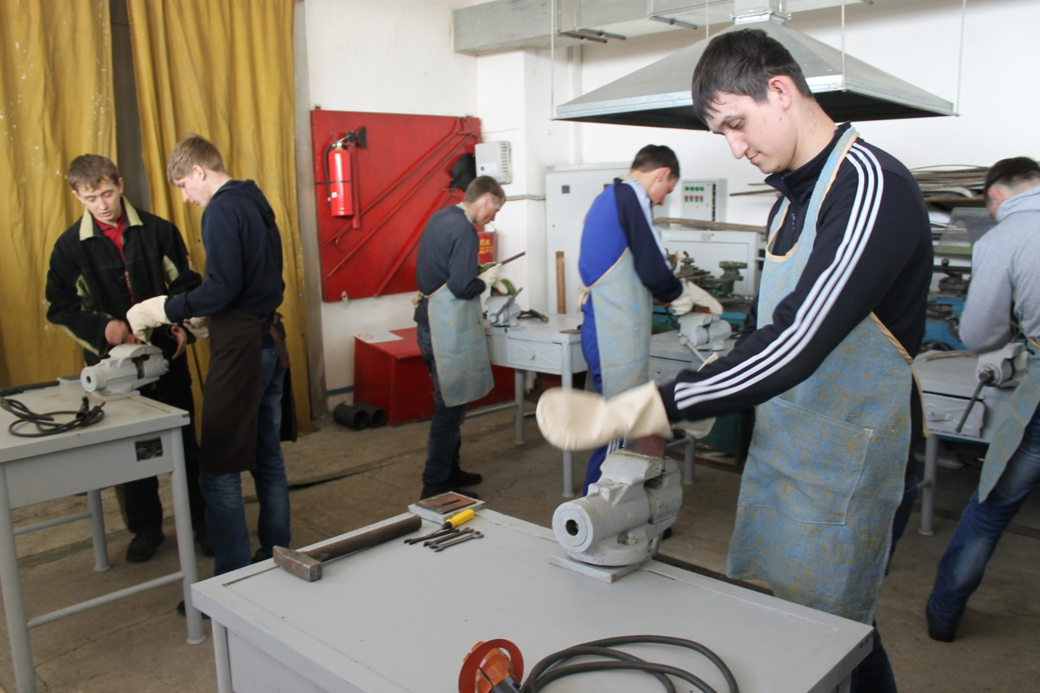

Slide 7
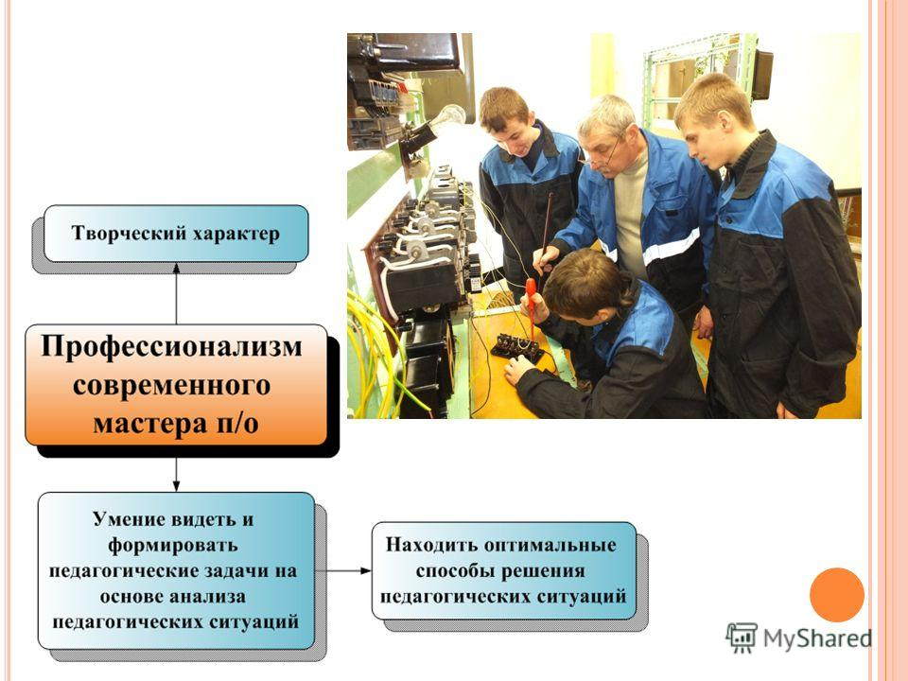
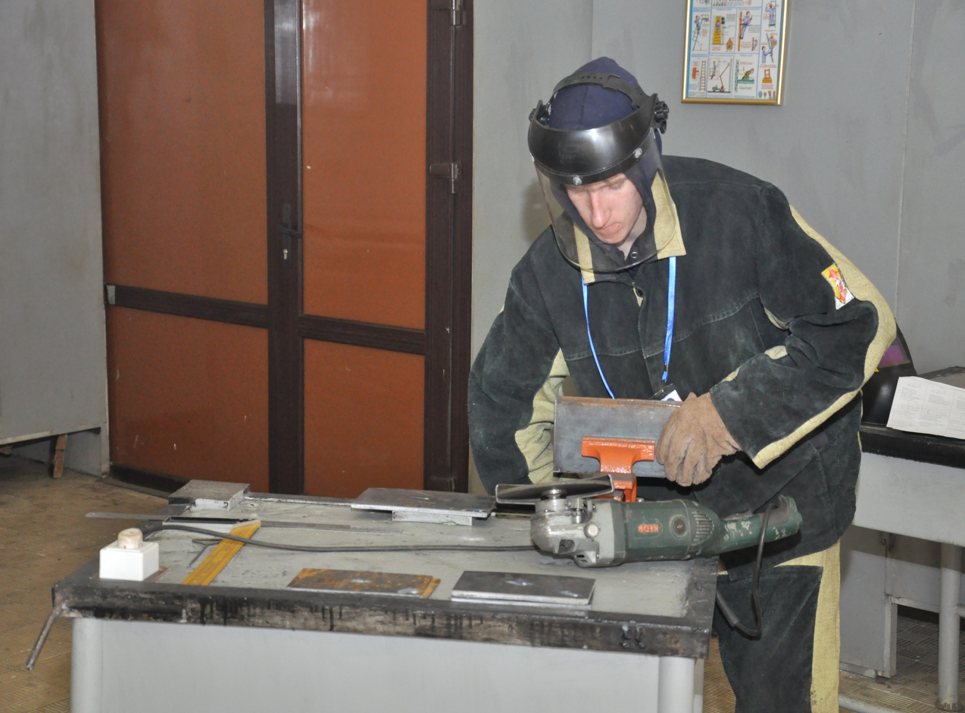

Slide 8
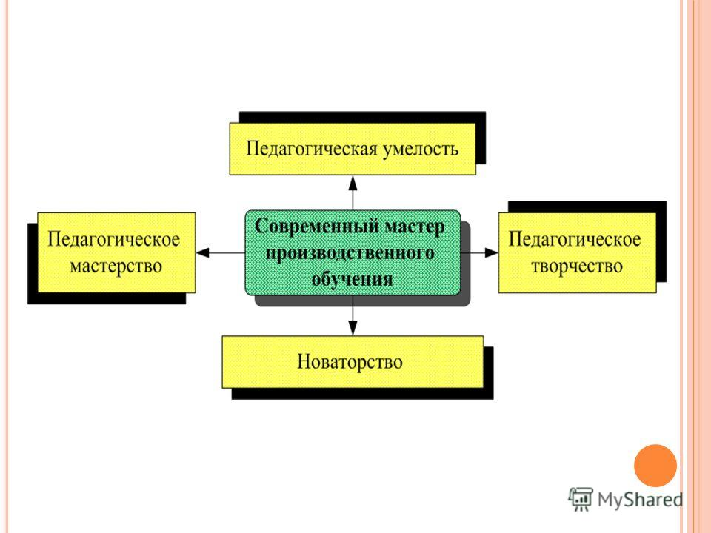

Slide 9
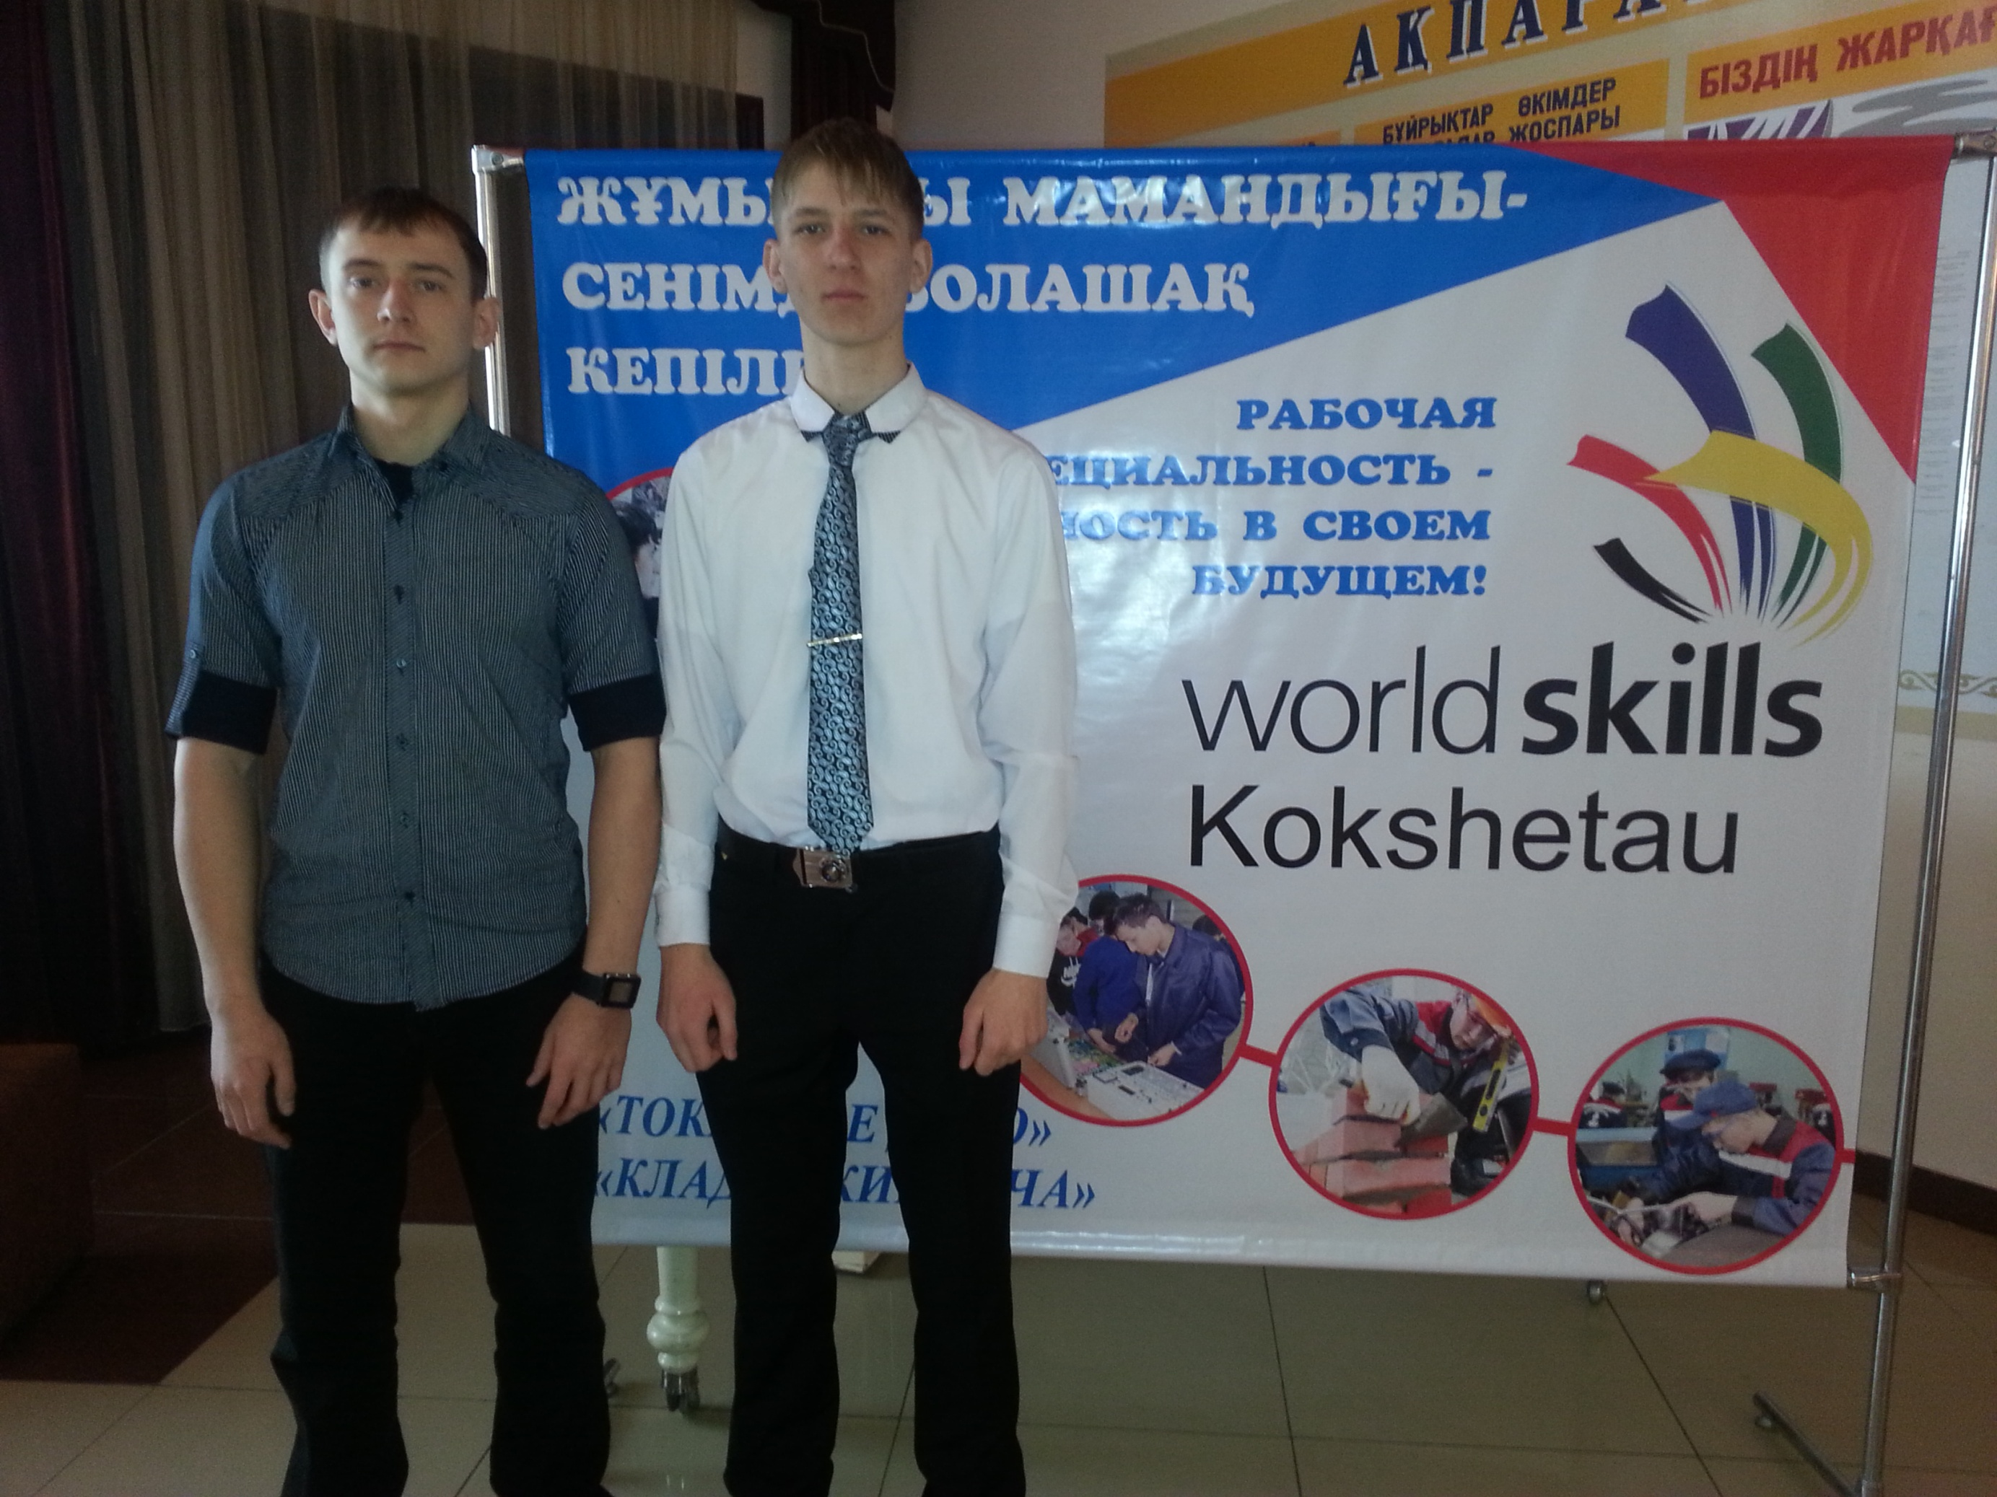

Slide 11
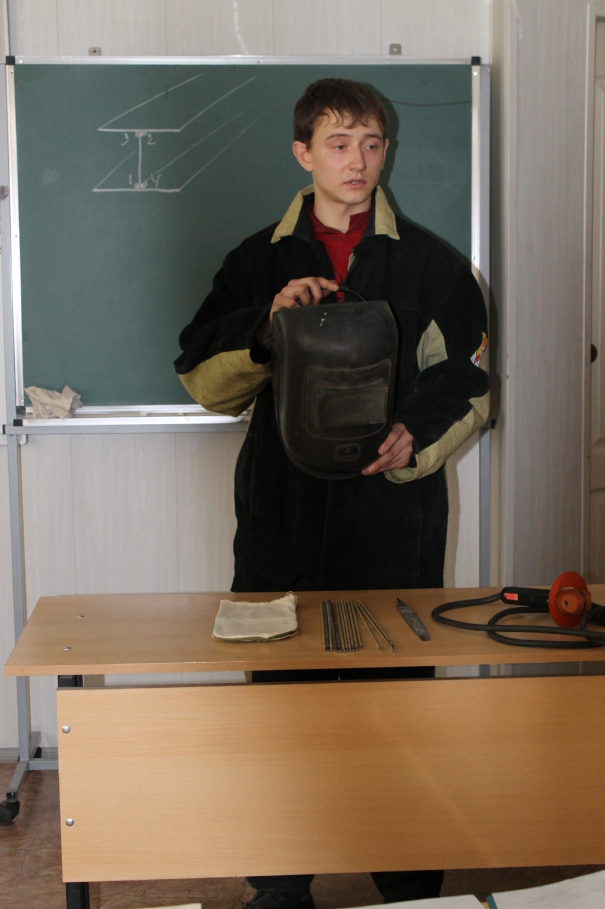
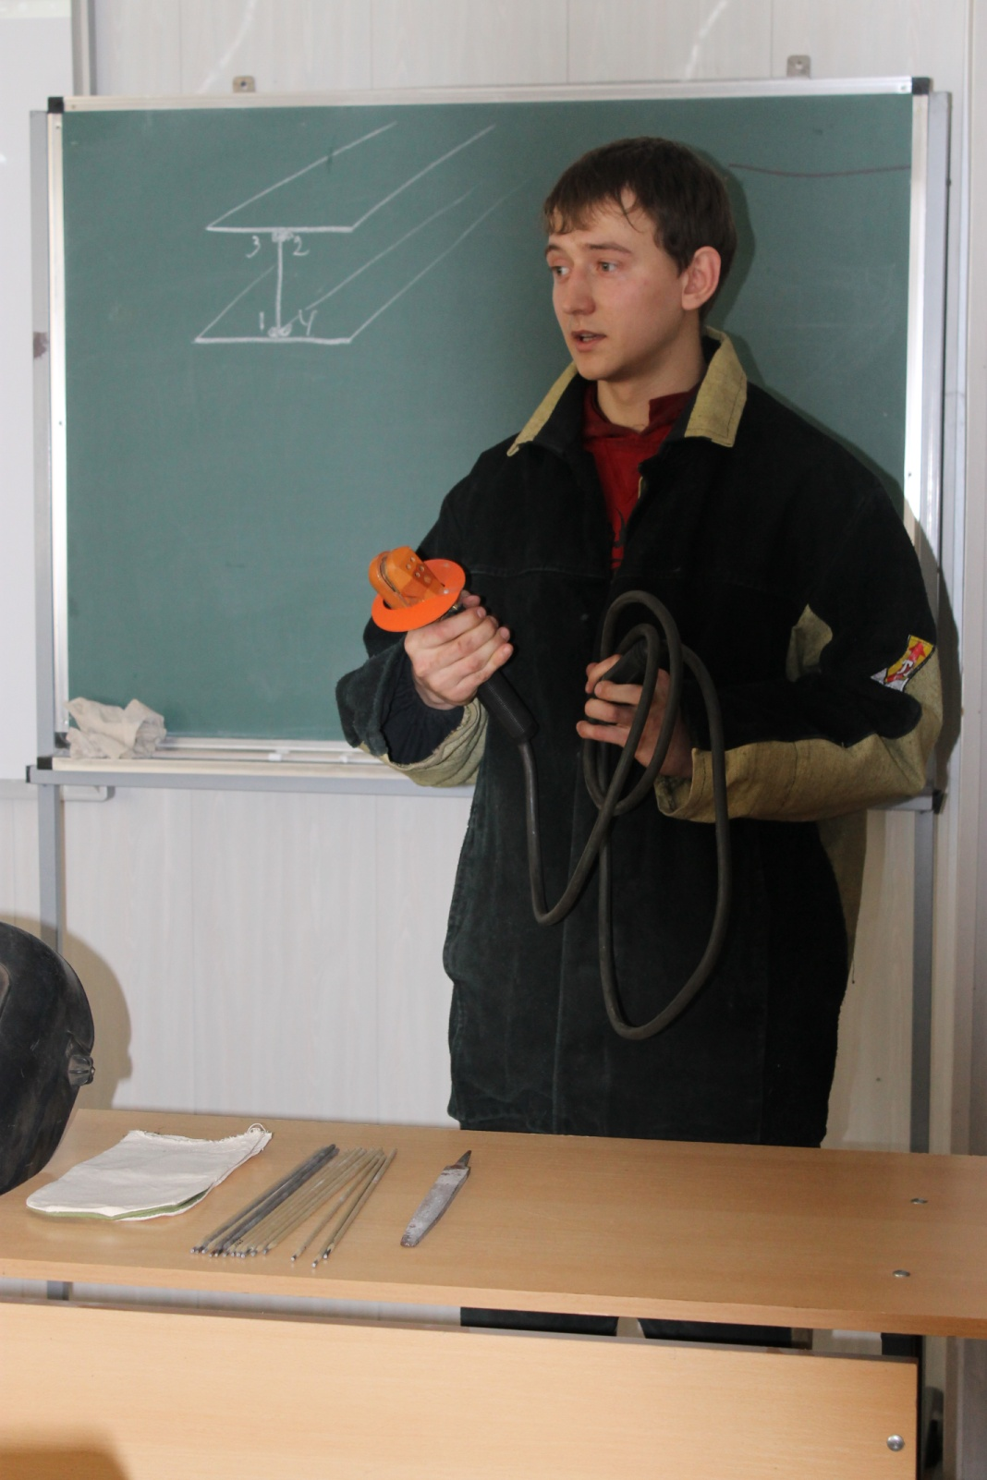

Slide 12
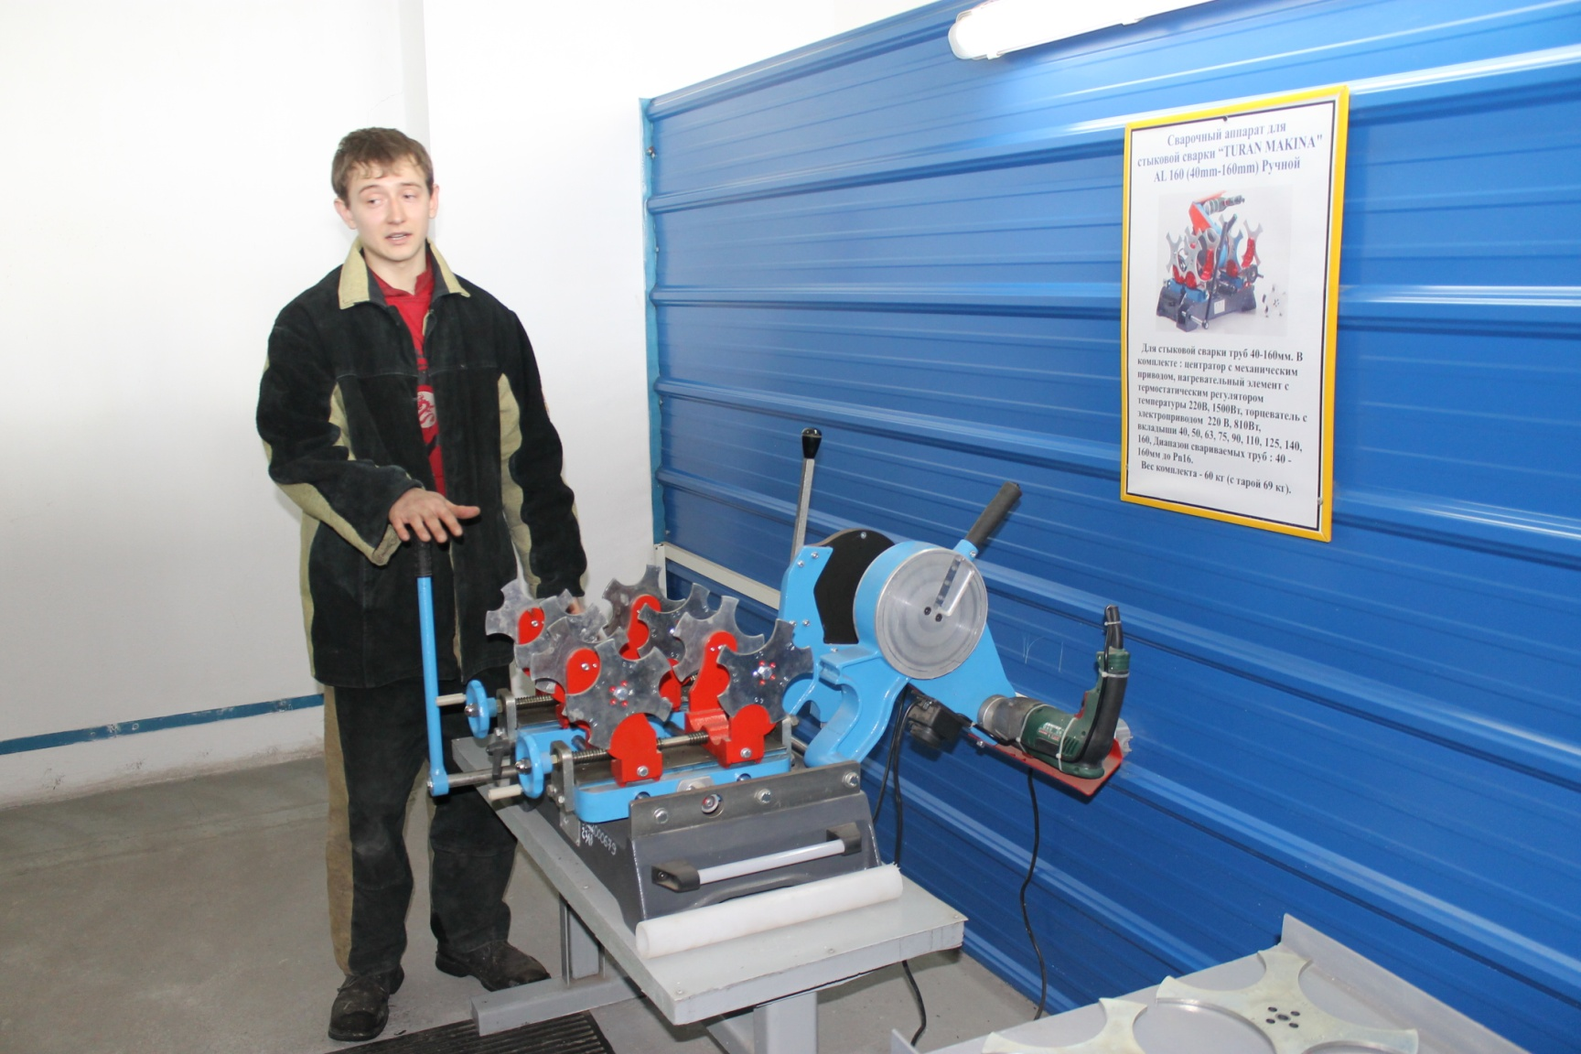
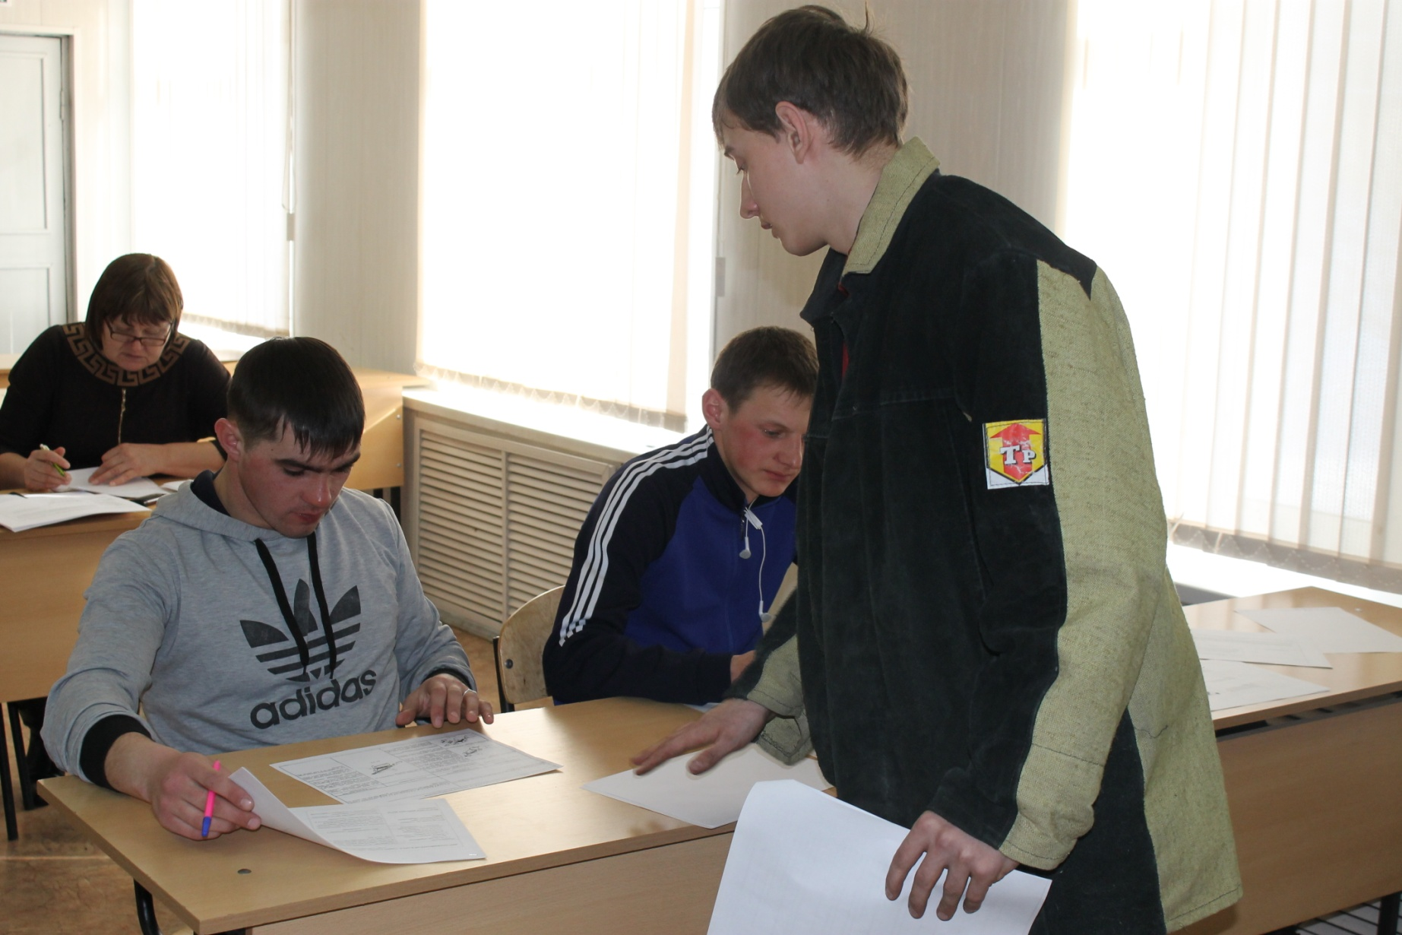

Slide 13
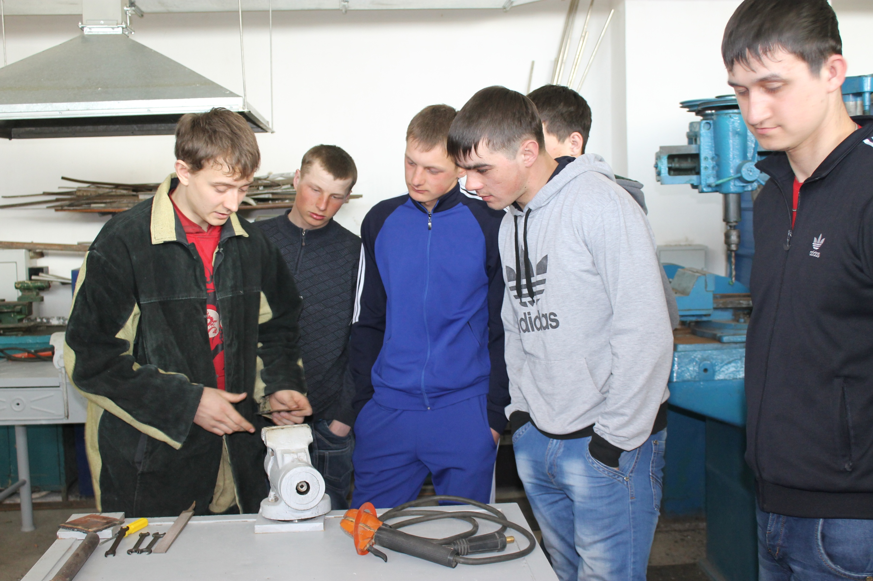

Slide 14
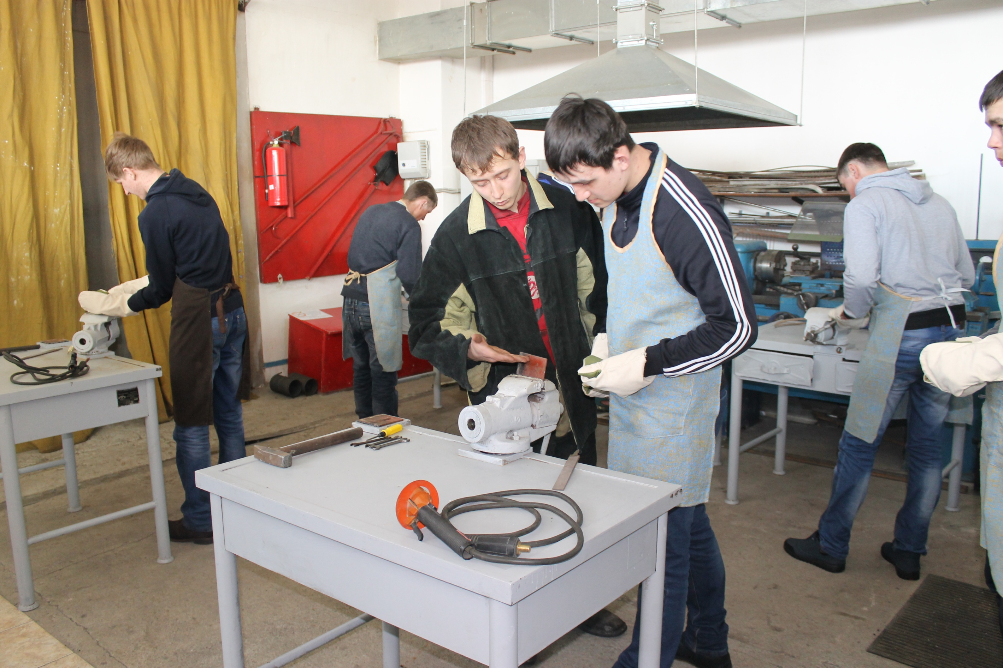

Slide 15
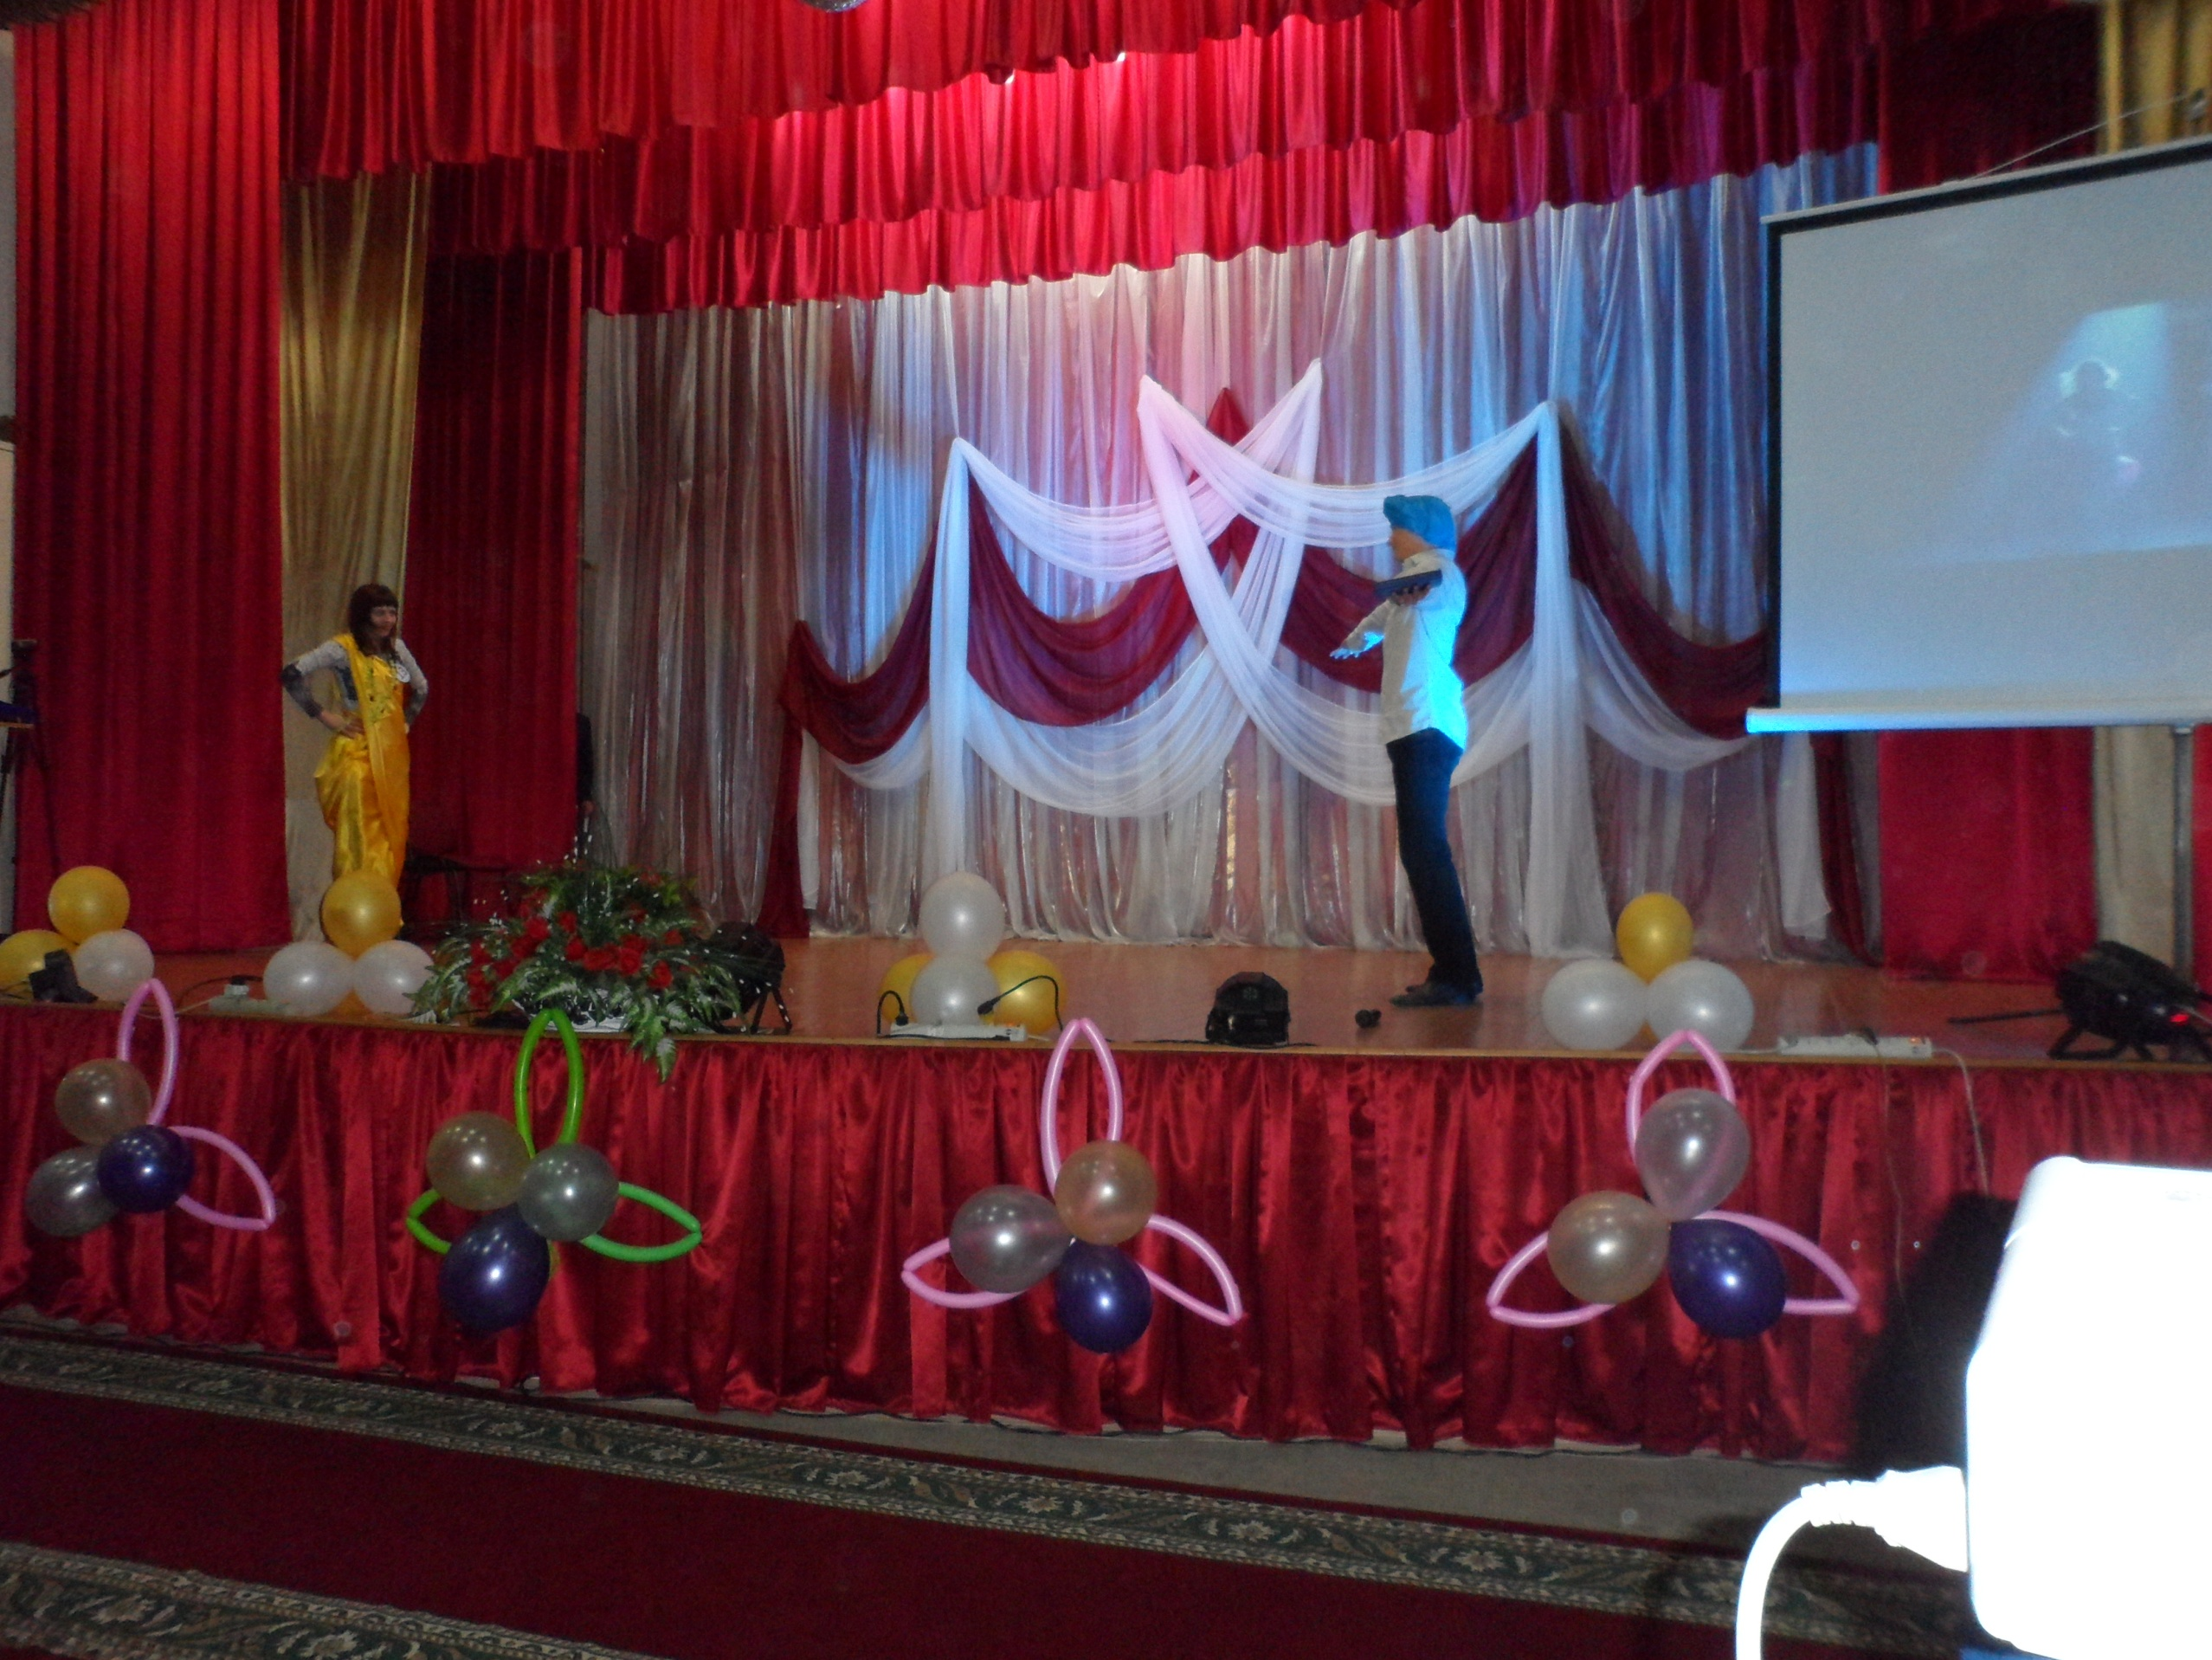

Slide 16
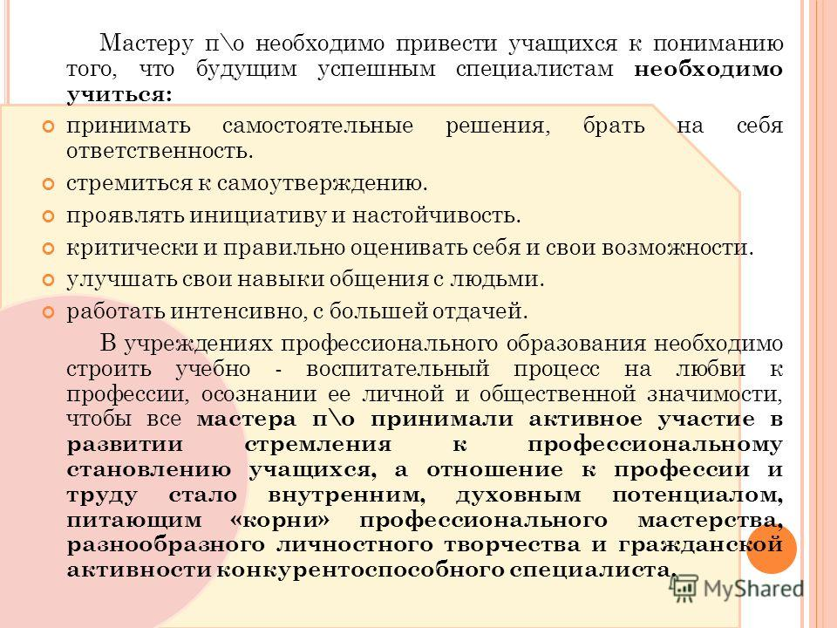

Slide 17
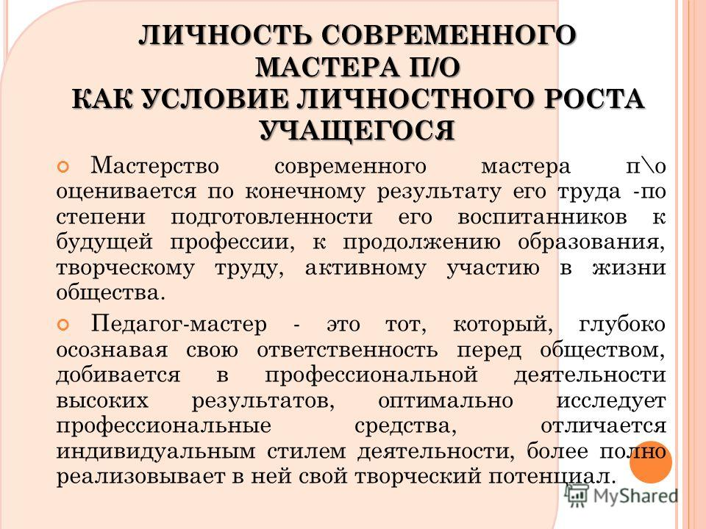

Slide 18
Повышение квалификации
Год | Содержание
2015г. филиал АО "НЦПК "Өрлеу“ г.Кокшетау | Организация эффективного образовательного процесса с использованием ИКТ
Январь 2016г. Кокшетау | Областной молодежный форум мастеров п/о к 25-летию Независимости РК
Февраль 2016г. Кокшетау | Региональный Чемпионат WorldSkills Kazahstan

Slide 19
Спасибо за внимание!

